Slide 1
A tragédia sócio econômica dos bairros do Pinheiro, Bebedouro e Mutange

Slide 2
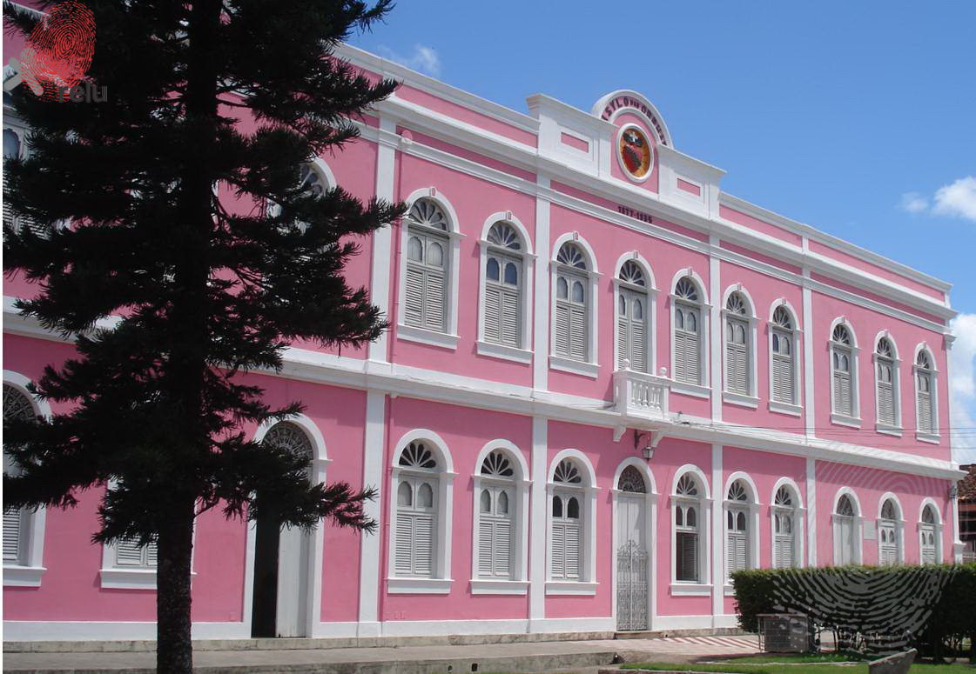
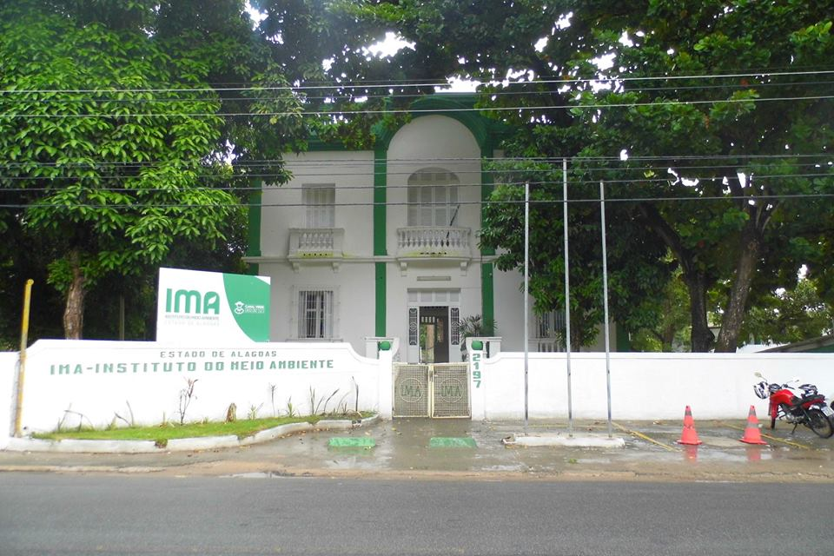
Patrimônio

Slide 3
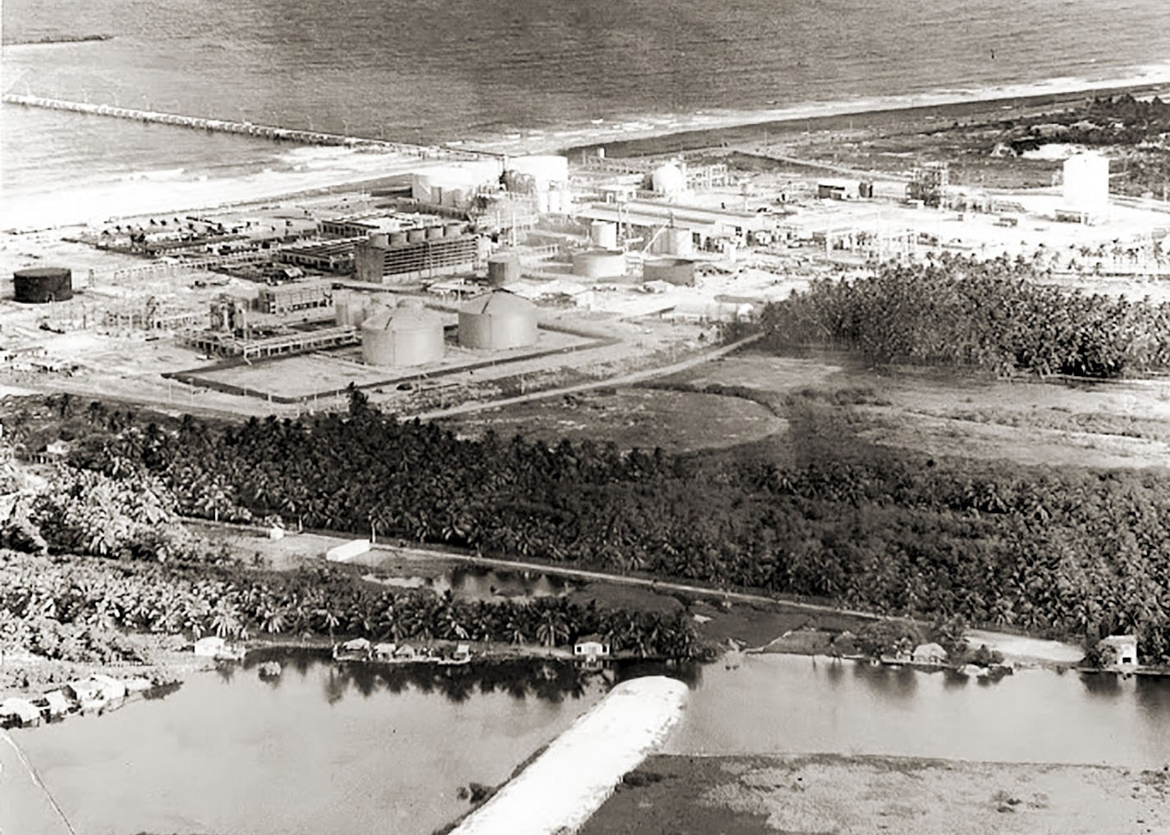
Mineração e Industrialização na área lagunar

Slide 4
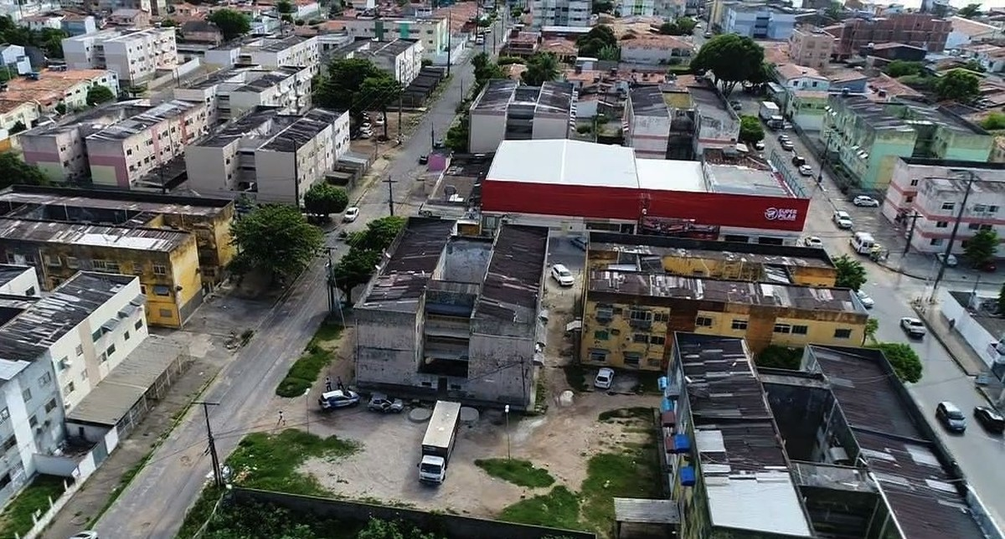
Processo de Urbanização

Slide 5
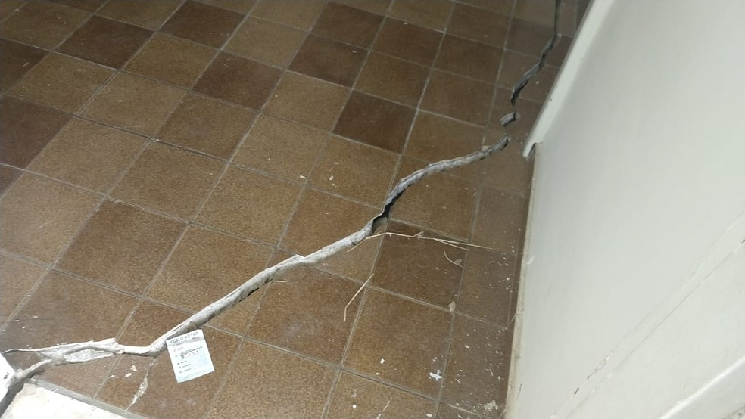
Situação após movimentação do terreno em 2018

Slide 6
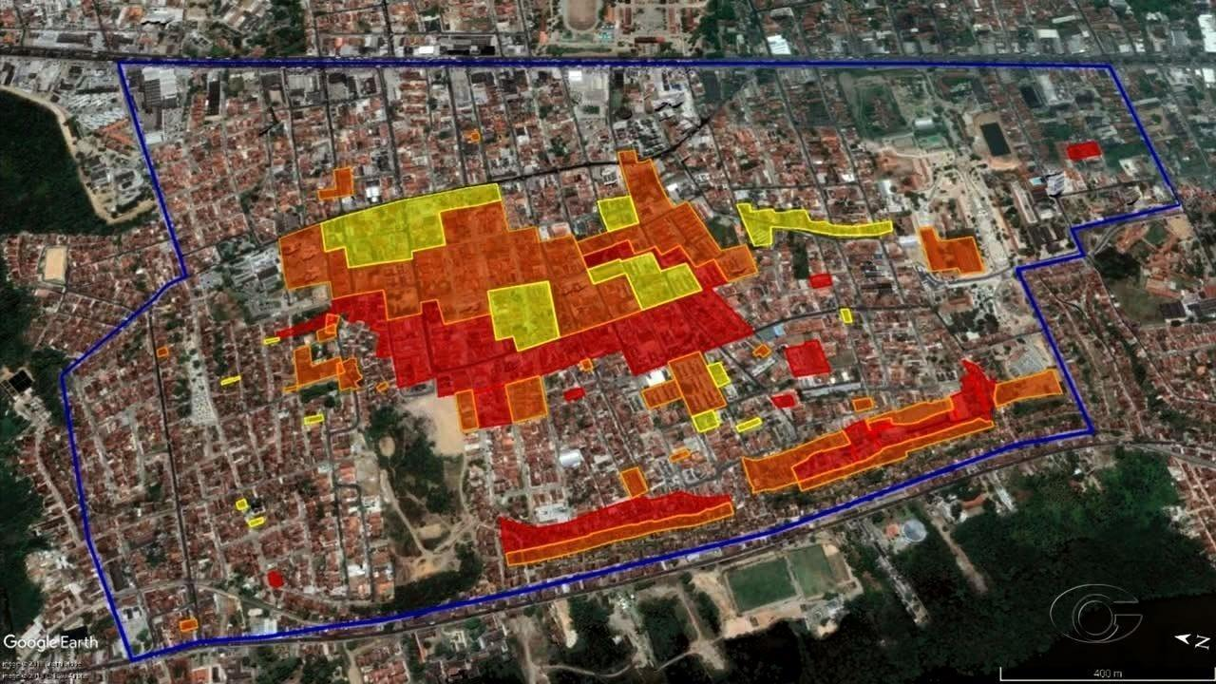
Mapeamento

Slide 7
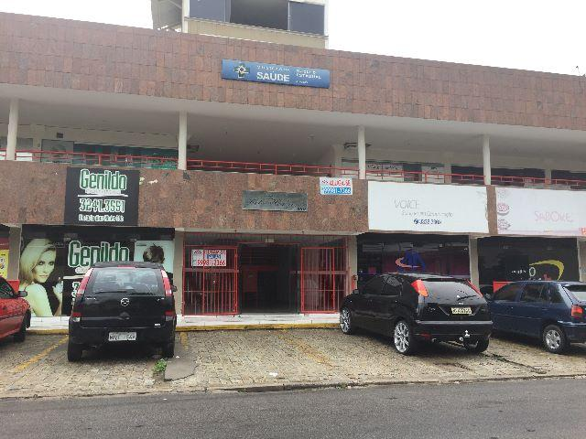
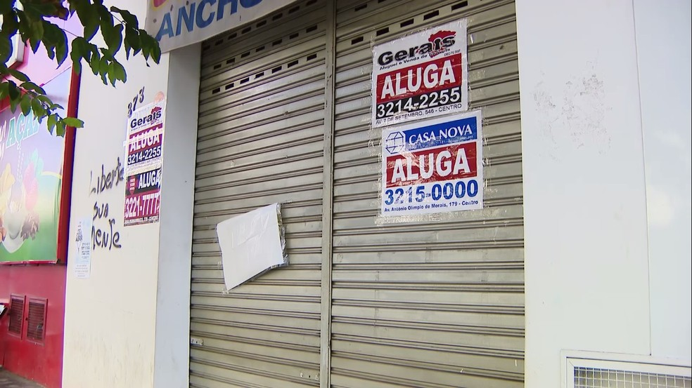
Desertificação habitacional e comercial

Slide 8
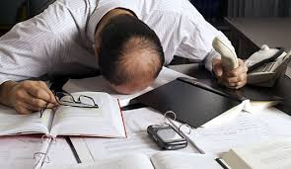
Reflexo nas Relações Laborais
Saúde Física e Mental do trabalhador

Slide 9
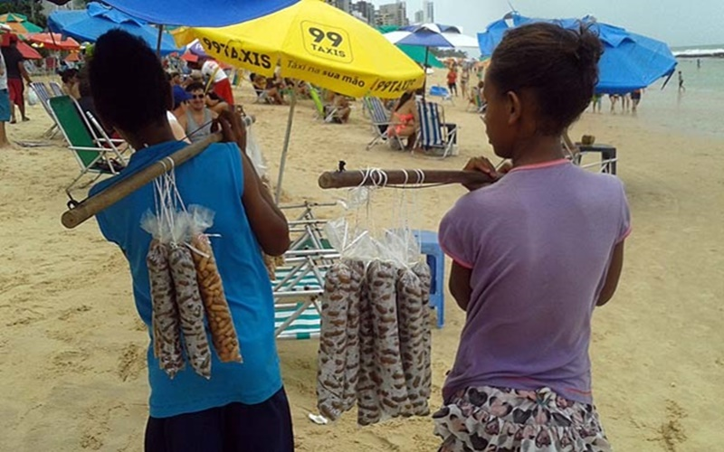
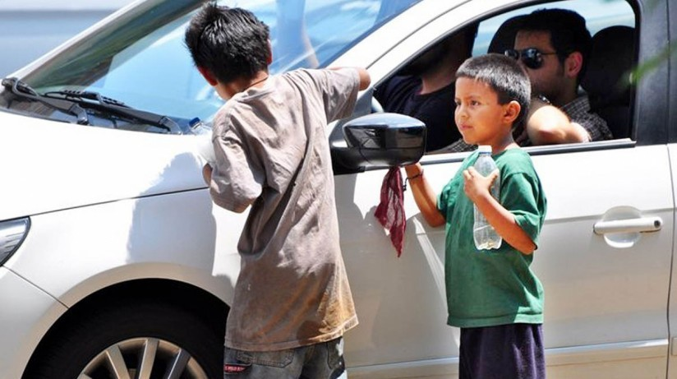
Reflexo nas relações sociais
Trabalho Infantil nos semáforos
Trabalho infantil nas praias

Slide 10
Expediente Promocional 0115.2019
Atuação do Ministério Público do Trabalho
A) Reuniões com entidades para levantamento da situação;
B) Criação de Grupos de Trabalho para redução provisória da oneração tributária e linhas de crédito facilitadas para os empreendedores;
C) Notificação Recomendatória à CEF para liberação imediata do FGTS;
D) Audiência de sensibilização das empresas fornecedoras de gás, água e energia elétrica com vistas a manutenção dos serviços.

Slide 11
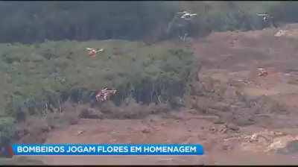
Pinheiro, Bebedouro, Mutange : Que a chuva de flores seja para festejar vidas salvas!!

